Slide 1
Technisches Zeichnen
3-Tafel-Projektion

Slide 2
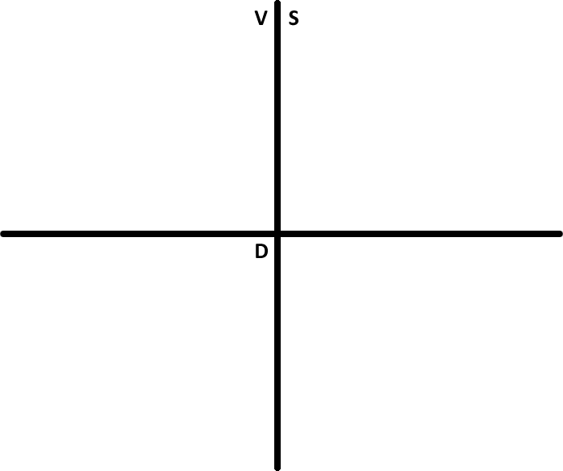
3-Tafel-Projektion
Zeichne ein Kreuz.

Slide 3
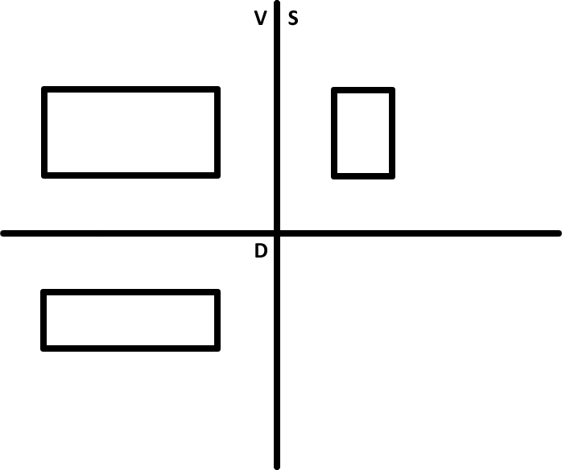
3-Tafel-Projektion
Zeichne die Vorderansicht, Seitenansicht und Draufsicht in das Kreuz.

Slide 4
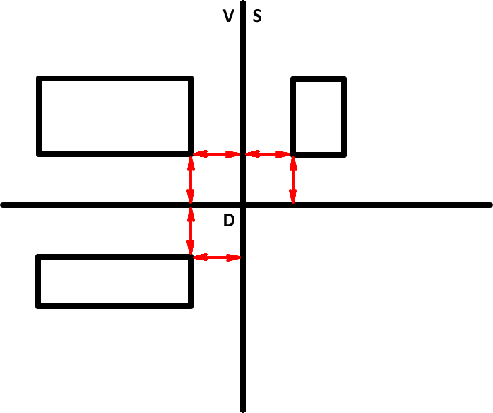
3-Tafel-Projektion
UNBEDINGT BEACHTEN: Der Abstand des Körpers zum Kreuz muss überall derselbe sein!

Slide 5
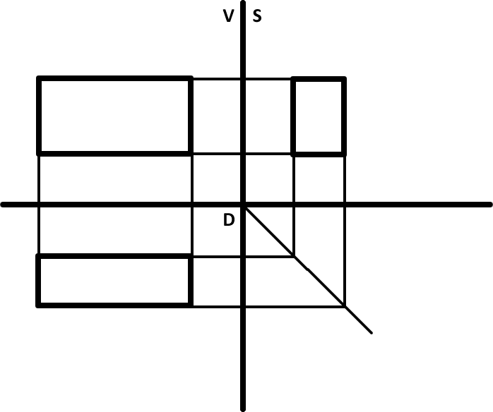
3-Tafel-Projektion
Zeichne nun die Hilfslinien (hier dünn) in die Zeichnung ein.

Slide 6
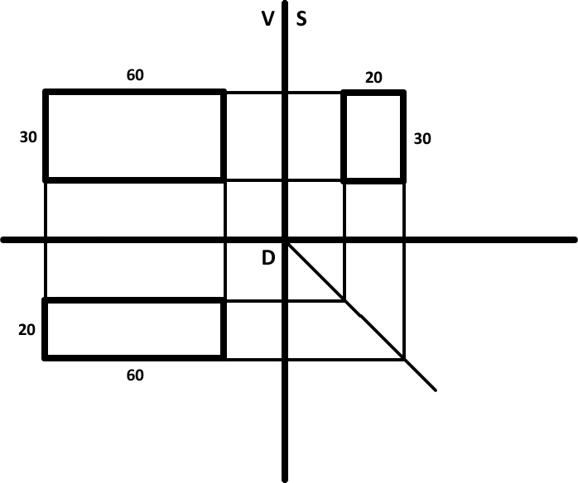
3-Tafel-Projektion
Nun kannst selber überprüfen, ob deine Zeichnung richtig ist:
Alle Linien müssen waagerecht und senkrecht sein, im freien Feld muss die Spiegellinie im 45° Winkel sein.

Slide 7
3-Tafel-Projektion
Aufgabe: Zeichne den Quader in Dreitafelprojektion!

Slide 8
3-Tafel-Projektion
Aufgabe: Zeichne mindestens 1 Holzmodell in Dreitafelprojektion!

